Slide 1


Slide 2

NHU CẦU CHẤT KHOÁNG CỦA THỰC VẬT

Slide 3

KHỞI ĐỘNG

Slide 4


TRÒ CHƠI HỘP QUÀ BÍ MẬT

Slide 5





Slide 6









* EM HÃY NÊU NHU CẦU NƯỚC CỦA THỰC VẬT ?
GO HOME

Slide 7
* EM HÃY NÊU NHU CẦU NƯỚC CỦA THỰC VẬT ?
GO HOME

Slide 8

KHÁM PHÁ
NHU CẦU CHẤT KHOÁNG CỦA THỰC VẬT

Slide 9

I. Vai trò của chất khoáng đối với thực vật
* Đọc mục bạn cần biết trang 118 /SGK
Trong đất có các yếu tố nào cần cho sự sống và phát triển của cây?
Khi trồng cây, người ta phải bón thêm phân cho cây trồng không? Làm vậy nhằm mục đích gì?
Em biết những loại phân nào thường dung để bón cây?

Slide 10
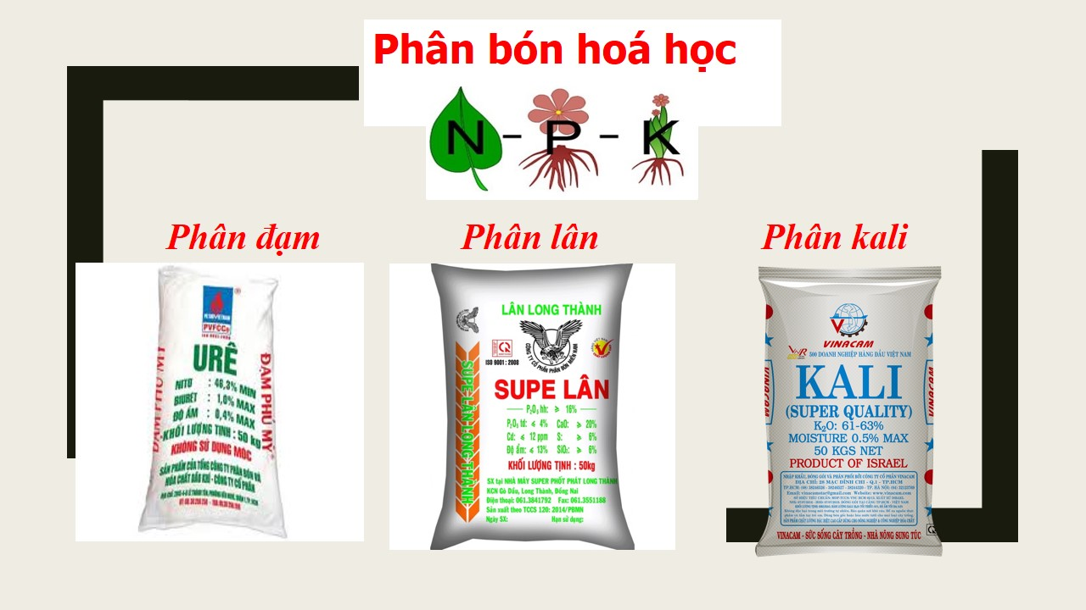

Slide 11
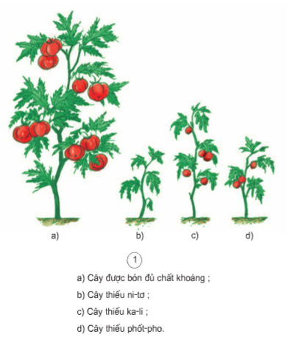
- Các cây cà chua ở hình a, b, c, d, thiếu chất khoáng gì ? Kết quả ra sao

Slide 12



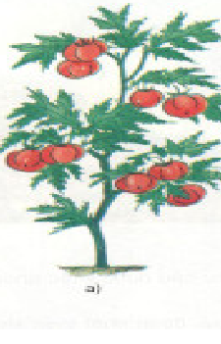
Các cây cà chua ở hình a, b, c, d phát triển như thế nào? Hãy giải thích tại sao ?
Cây phát triển tốt nhất, cây cao, lá xanh, nhiều quả, quả to và mọng
Cây phát triển kém nhất , cây còi cọc, lá bé, thân mềm, rũ xuỗng, cây không thể ra hoa kết quả được
Cây phát triển chậm, thân gầy, cây không tổng hợp được chất hữu cơ nên ít quả, quả bé chậm lớn
Cây phát triển kém, thân gầy, lùn, lá bé, quả rất ít, chậm lớn
Vì cây được bón đủ chất khoáng
Vì cây thiếu phốt pho
Vì thiếu kali
VÌ cây thiếu Ni- tơ

Slide 13
II. Nhu cầu các chất khoáng của thực vật
Các loại cây khác nhau cần các loại chất khoáng với liều lượng khác nhau .
Ví dụ: Lúa, ngô, cà chua … cần nhiều ni-tơ và phốt pho.
- Cà rốt , khoai lang, cải củ … cần nhiều ka-li.
- Các loại rau và cây lấy sợi như đay, gai … cần nhiều ni-tơ.

Slide 14
KẾT LUẬN
Loài cây khác nhau cần các loại chất khoáng với liều lượng khác nhau. Ví dụ: Lúa, ngô, cà chua … cần nhiều ni-tơ ( có trong phân đạm ) và phốt pho ( có trong phân lân ) : cà rốt, khoai lang, cải củ …

